Slide 1
Zonta - L'essenziale
Notes:
Welcome to this introductory session on basic Zonta information that is valuable for all Zontians. It is essential knowledge for Zontians to review and have readily available when they are serving in a leadership role.

Slide 2
XXXX
Notes:
My name is Jacquie Gudmundsen and I am a member of the Zonta Club of Pontiac-North Oakland, Michigan, USA.

Slide 3
Risultati attesi
Usare una guida di informazioni essenziali su Zonta
Identificare informazioni di base necessarie ai leader Zonta
Fornire il contributo finanziario per sostenere e rafforzare la formazione dei responsabili distret-
ti ed aree
Notes:
This session provides a framework of standardized content for club officers. Using this framework will provide the basic information that club officers need. It will reinforce district or area officer training.

Slide 4
Le basi - I fondamenti
Missione e visione
Obiettivi e convinzione
Origine e scopo
Valori centrali
Notes:
Starting with the fundamentals of Zonta International

Slide 5
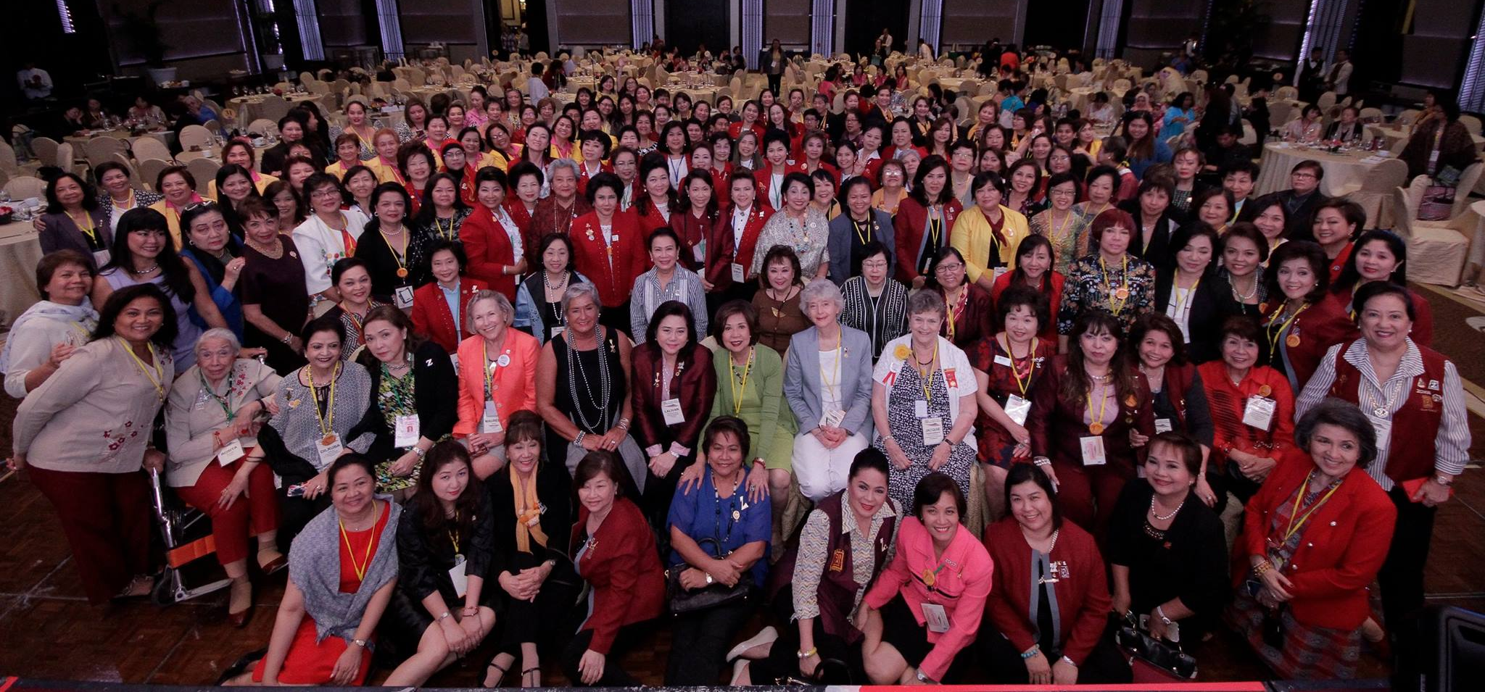
Valori centrali
Zonta International è:
indipendente
apartitice
aconfessionale
democratico
globale
Sostenere e valorizzare le donne attraverso service e advocacy

Slide 6
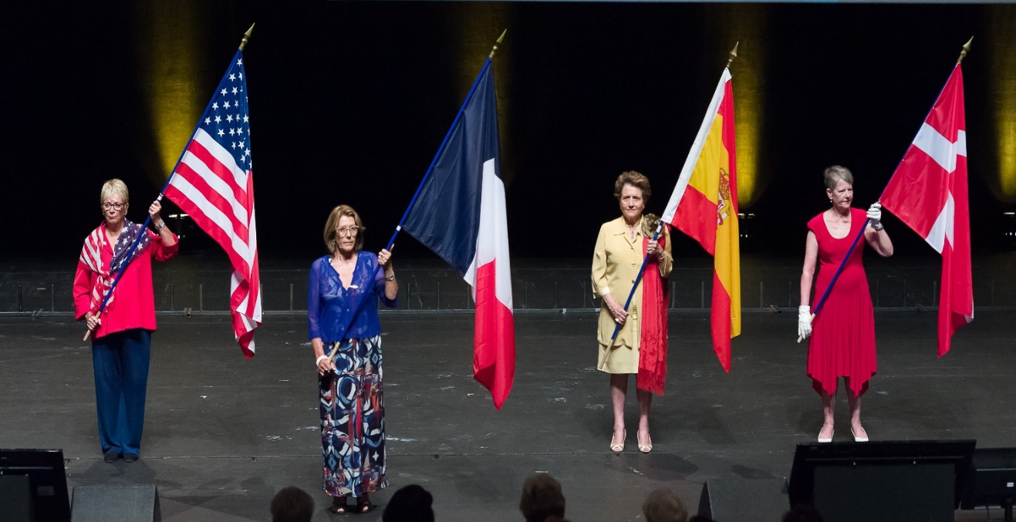
Valori centrali
La completa adesione al club è il cuore della nostra organizzazione
I membri sono l'immagine pubblica di Zonta
all'interno della comunità

Slide 7
Valori centrali
Nel nostro regolamento, articolo XIV Clubs, Section 2. Members
(1) I membri sono professioniste sperimentate in affari e attività riconosciuti
(2) Una candidata dev'essere disposta a sostenere ed attuare attivamente gli obiettivi di Zonta International
(5) Una qualificazione basata sul Marian de Forest Membership Manual è assegnata a ogni membro
Notes:
Our Bylaws tell us

Slide 8
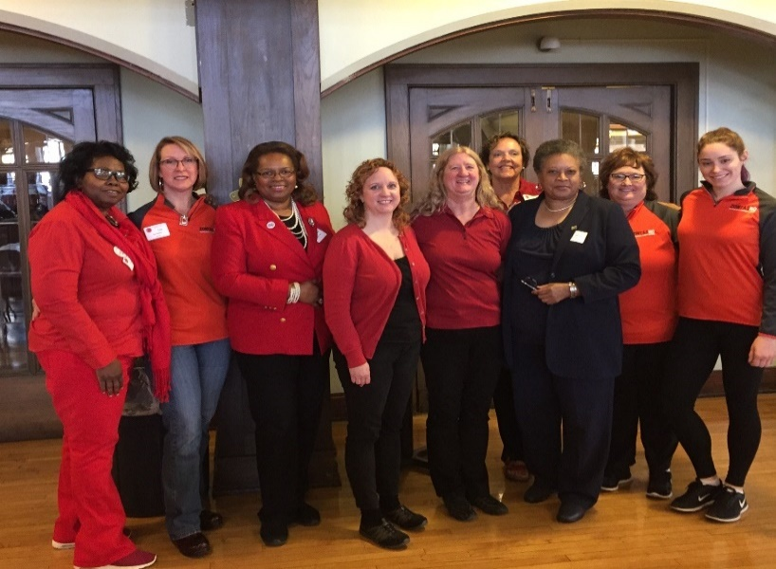
Gli obiettivi e la convinzione di Zonta
Gli obiettivi
Equità di genere
Miglioramento della condizione femminile
La convinzione
Un mondo migliore in cui le donne hanno accesso a tutte le risorse e sono rappresentate in posizioni decisionali a parità degli uomini

Slide 9
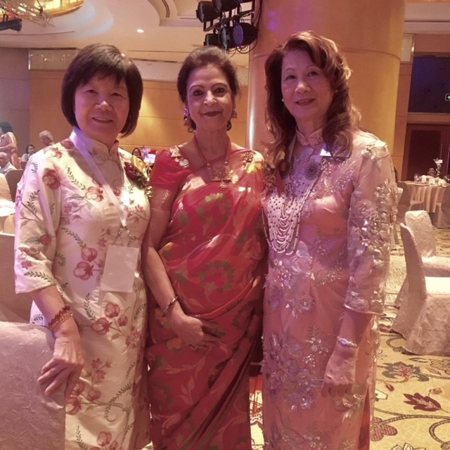
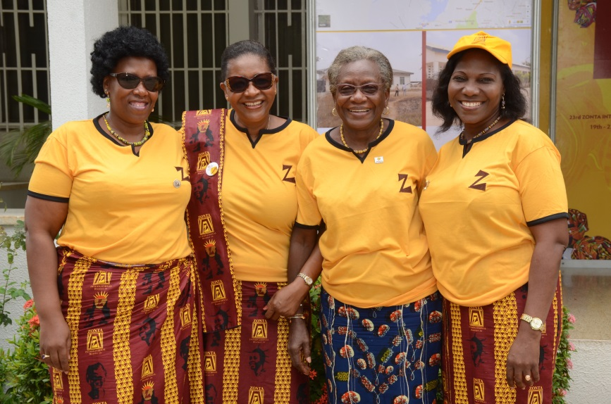
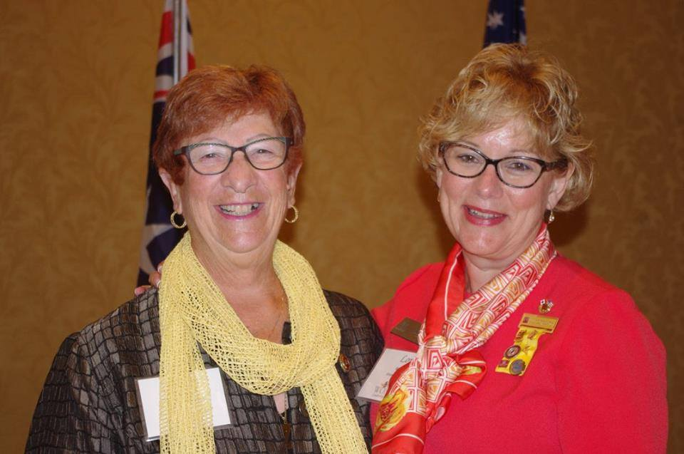
Missione
Zonta International è un'organizzazione globale mondiale di professioniste che responsabilizza e sostiene le donne attraverso azioni di service e advocacy
Notes:
Our mission is to be a leading global organization of professionals empowering women through service and advocacy.

Slide 10
Notes:
Our vision is what we work toward achieving—a world in which women’s rights are recognized as human rights and every woman is able to achieve her full potential. In such a world, women have access to all resources and are represented in decision-making positions on an equal basis with men. In such a world, no woman lives in fear of violence. This is our vision.

Slide 11
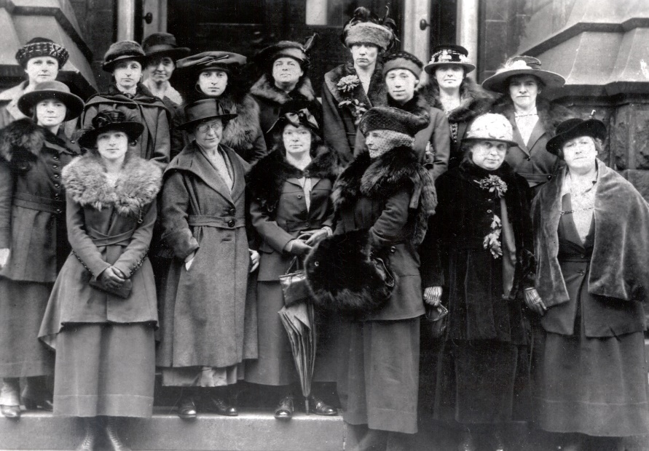
Origine
1919 — Zonta è stato fondato per fare la differenza
Diritti della donna
Etica nelle attività di business
Pace nel mondo
Notes:
We know that Zonta was originally created to make a difference in women’s rights, business ethics and world peace. You can access the “Where It All Began” PowerPoint in the Centennial Anniversary Tools section of membership.zonta.org for more on Zonta’s beginning.

Slide 12
Allora e oggi
I membri
credono nella missione di Zonta
hanno influenza sulla società
fungono da agenti di cambia-
mento per un mondo migliore per
le donne
Notes:
Today, just as when Zonta began, our members believe in Zonta’s mission, seek to influence our society, and are change agents for a better world for women.

Slide 13
Emblema e simbolo
“Zonta” proviene da un termine originario dai nativi americani
Sioux Lakhota che significa onesto e affidabile. L'emblema esprime onestà e fiducia nel lavoro comune.
La rosa gialla è il simbolo della comunione Zonta nel lavoro.

Slide 14
Obiettivi
Valorizzare e promuovere la posizione giuridica, politica, economica, educativa, lo stato salutario e professionale delle donne, a livello globale e locale, attraverso azioni di service ed advocacy
Operare per promuovere una migliore comprensione, più goodwill e buona volontà attraverso progetti, e agire per la pace attraverso l'associazione mondiale dei membri.
Notes:
Our International Bylaw identify our objects in Article II.

Slide 15
Programmi
Promuovere la giustizia e il rispetto universale dei diritti umani e fondamentalmente la libertà
Unirsi a livello internazionale per favorire alti standard di etica, per concretizzare programmi di service e offrire mutuo sostegno ai membri che servono le loro comunità, le loro nazioni ed il mondo intero

Slide 16
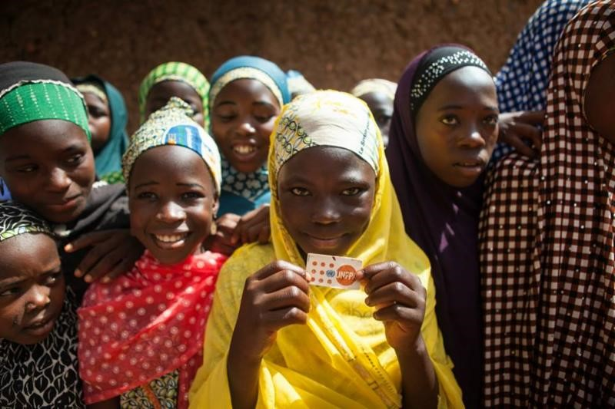
Programmi, progetti e azioni Zonta
Migliorare la salute e l'educazione delle donne
Favorire l'emancipazione delle donne a livello economico
Accrescere la presenza di donne in posizioni decisionali
Porre fine alla violenza fatta alle donne
Zonta costruisce un mondo migliore
Notes:
Zonta International’s programs, projects and actions bild a better world by

Slide 17
Tema internazionale
Sostenere e valorizzare le donne attraverso azioni di service e advocacy
Notes:
Our theme states what it is that Zonta does.

Slide 18
Leadership e Governance
D
Processo decisionale
Obiettivi biennali e aree di interesse
Leadership e struttura internazionale
Documenti statutari
Notes:
Starting with the fundamentals of Zonta International

Slide 19
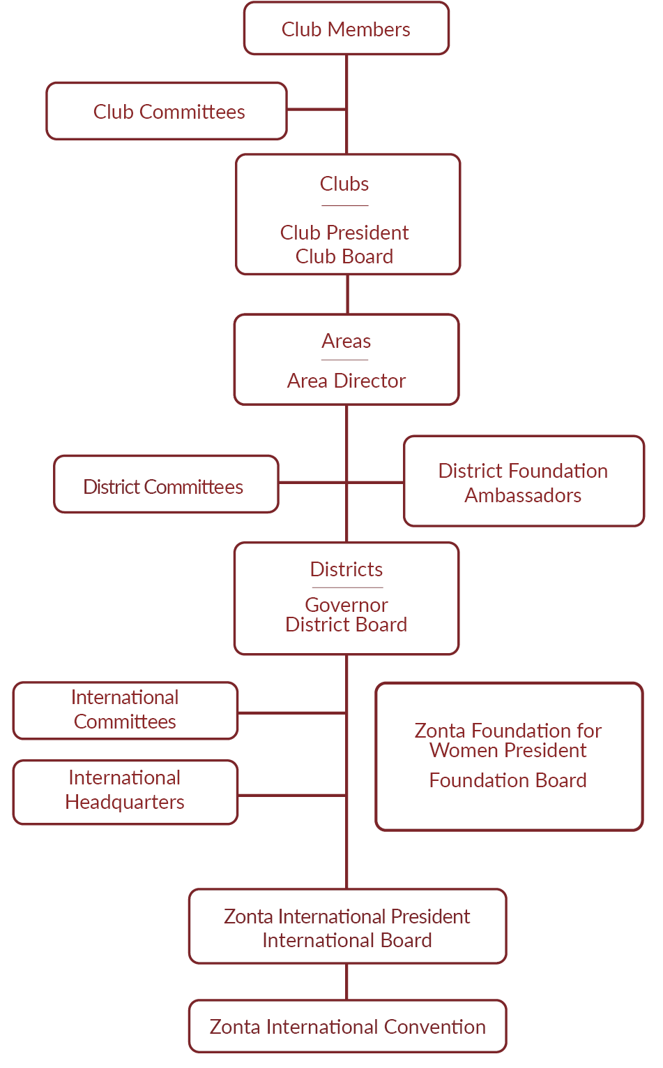
Notes:
This organisational chart of ZI shows the structure of Zonta International.
This chart makes it easy to identify the specific roles and responsibilities at all levels of the organisation and how the different roles relate to one another within the whole structure.
At each Zonta International Biennial Convention, new leaders are elected forward for the next two years.
The newly elected International President in turn appoints the Committee Chairmen and their committees.
A Zonta International representative for each District will also be appointed by the incoming President. This representative, a member of the ZI Board, will be the liaison between the district and the Board. They will attend the liaison district conferences.
Zonta International Headquarters – the administrative arm of the organization
Lead by the Chief Executive.

Slide 20
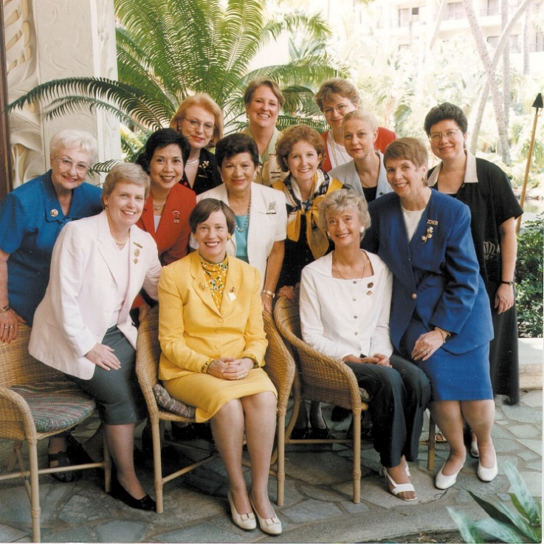
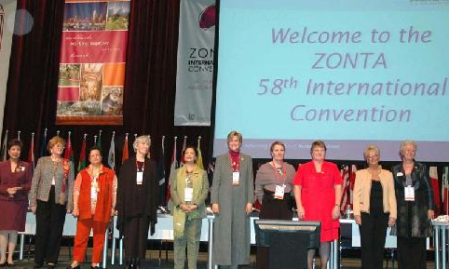
Governo/board internazionale
Presidente
Presidente eletta
Vice Presidente
Tesoriera/Segretaria
Direttrici
Notes:
The International Board is comprised of four officers and seven international directors.

Slide 21
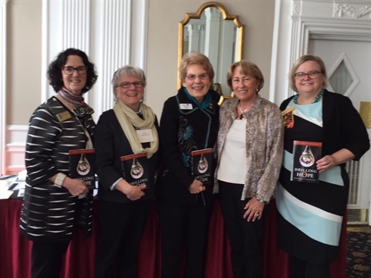
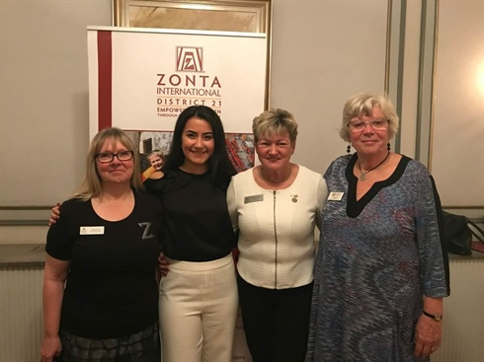
Comitato distretti
Governatrice
Vice governatrice
Tesoriera
Segretaria*
Direttrici area
Vice Direttrici area
Deputate *
^{* designate}
Notes:
On the district level there is a governor, lieutenant governor, treasurer and area directors. At the option of the district, a vice area director may be elected to assist the area director.

Slide 22
Documenti statutari
Zonta International:
Statuti /Ammissione al club
Leggi nazionali e provinciali/di stato
Regolamento Zonta International
Regole di procedura
Piano strategico
Autorità parlamentare
Politiche operative
Manuali e linee guida
Zonta Clubs:
Regolamento Club
Regole di procedura
Politica
Direttive
Manuale Club
Notes:
The governing documents in order of precedence : Because Zonta International is incorporated in the State of Illinois, the ZI Bylaws have to comply with the Articles of Incorporation under the General Not-For-Profit Corporation Act.
If any provision of the Zonta International Bylaws is contrary to the laws of the country state or province in which a club is organised, the club shall notify the ZI Board in writing of the need to confirm to such laws.
Articles of Incorporation
By Laws of Zonta International
Rules of Procedure of Zonta International
Operation Policies
Manuals and Guidelines
Clubs have their own governing documents. These documents cannot contract out any section or part of the Zonta International governing documents but CAN enhance on:
Club By Laws
Rules of Procedures
Policies
Guidelines
Manuals

Slide 23
Processo decisionale
Le assemblee generali sono
Livello internazionale | - | Convention
Livello distretto | - | Conference
Livello area | - | Area Meeting
Livelli club | - | Club Meeting
Notes:
ZI follows democratic decision making procedures using - Roberts Rules of Order Newly Revised
Voting members present and voting at the general assemblies at all levels of the organisation are the decision makers.
Starting with the International Conventions
Every two years ZI holds an international convention to conduct the business of ZI and the Zonta Foundation for Women.
Delegates elected by clubs, represent their clubs at Conventional, vote and make decisions to ensure Zonta lives up to is mission and achieve its vision.
District Conferences
Delegates elected by the clubs vote on all matters pertaining to the district.
Club Annual Meetings – members vote on all matters pertaining to their club
Area Annual Meetings – if these are held in your district members are encourage to attend to vote on issues pertaining to their area.

Slide 24
Obiettivi biennali e aree di interesse/focus
Focus | Obiettivi
Servizi | Riflezione sulla nostra missione
Advocacy | Principale sostenitore dei diritti delle donne
Adesioni | Sviluppo e sostegno delle adesioni
Risorse | Mantenimento per favorire la nostra missione e le nostre visioni
Notes:
At each Convention the biennial goals are voted on with each having their focus areas.
These biennial goals become the goals for the total organisation.
Districts and Clubs adapt these goals and focus areas to fit with their environment.

Slide 25
Gli acronimi Zonta
ZI - Zonta International
ICC - International Committee Chairman/Presidente del Comitato internazionale
AD - Area Director/Direttrice di area
HQ – Zonta International Headquarters/Sede centrale
SOM – Sponsoring, organizzazione e mentoring/ tutoraggio
Notes:
These are some of the acronyms you will hear.

Slide 26
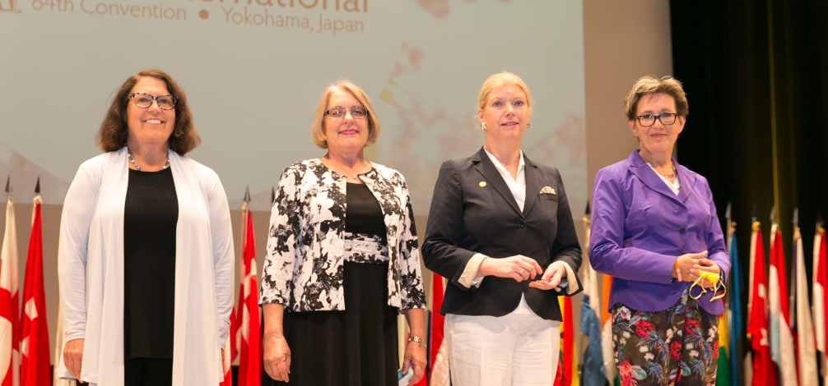
Rassegna
I fondamenti
Leadership and Governance
Struttura Zonta
Processo decisionale a tutti livelli
Obiettivi biennali
Leadership internazionale e di distretti

Slide 27
Invito all'azione
Cercate opportunità per condividere queste informazioni
Chiedete ai vostri membri di esporre e specificare la missione e la visione di Zonta
Ricordatevi di attualizzare per ogni nuovo biennio
- il piano strategico
- gli obiettivi bienniali
- i nuovi leader internazionali e di distretti

Slide 28
Conclusione
Per ulteriori informazioni "Zonta L’essenziale" vogliate consultare
il libretto "Welcome to Zonta" (disponibile allo Zonta Store)
I documenti statutari, il piano strategico, il manuale "Zonta Club Manual"
www.zonta.org

Slide 29
Riconoscimento e ringraziamento
Allo staff della Sede Zonta International
Ai documenti ufficiali Zonta
Ai comitati internazionali per lo sviluppo del leadership Zonta
Le Presidenti 2018-2020 Kathleen Douglass e
2016-2018 Maureen Heine

Slide 30
Notes:
Thank you…

